Slide 1



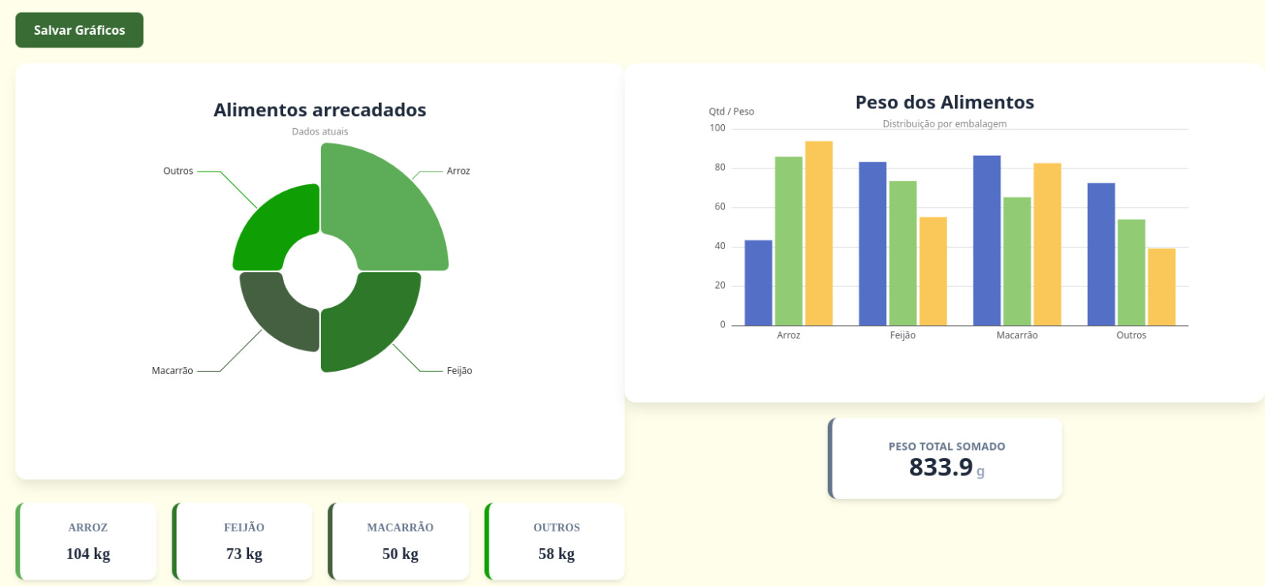








TECNOLOGIAS EMPÁTICAS
Dante Santoma, Gabriel Davanço, Guilherme Melo, Ricardo Tetsuya
Orientadores: Marcos Minoru , Rafael Rossetti , Rodnil Lisboa, Rodrigo da Rosa, Victor Rosetti
O PROBLEMA
RESULTADOS
Processo manual de contagem: atualmente, o registro das doações é realizado manualmente, tornando o processo mais lento e suscetível a falhas humanas.
Baixa precisão dos dados: métodos tradicionais de contagem alcançam cerca de 82,5% de precisão, enquanto sistemas com visão computacional podem atingir aproximadamente 91%.
Necessidade de modernização: a automação com visão computacional permite processos mais rápidos, precisos e confiáveis no controle das arrecadações.
Com a adoção da solução, espera-se:
Redução do tempo de contagem
Diminuição significative de erros humanos
Maior controle e rastreabilidade de doações
Acesso a dashboards, para visualização de dados
INTRODUÇÃO
A PROPOSTA
Implementação de visão computacional: sistema capaz de reconhecer e contar alimentos não perecíveis em tempo real, com integração com plataforma digital para acompanhamento de doações.
Automatização: a contagem, antes manual, demorada e sujeita a erros, passa a ser mais prática, rápida e confiável.
Dados: estudos recentes mostram que sistemas de visão computacional, podem diminuir em até 85% os erros e subcontagem e reduzir o tempo de atualização de registro dentre 30-35 minutos, para cerca de 10-12 minutos. Além disso, soluções industriais alcançam precisão de contagem superior a 99%.
Embora o projeto ainda esteja em fase de desenvolvimento e validação, espera-se que a aplicação da visão computacional contribua para tornar o processo mais eficiente, organizado e confiável..
TECNOLOGIAS UTILIZADAS
REFERÊNCIAS
O sistema combina tecnologias web modernas com processamento de visão computacional, com Python para o reconhecimento dos alimentos.
React + Vite
Python
Label Studio
Apache Echarts
O uso de ferramentas de anotação e visualização permite treinar modelos de visão computacional e transformar os dados coletados em dashboards claros e acessíveis em tempo real.
SCIENCEDIRECT. Computer vision and machine learning approaches for inventory management optimization. Elsevier, 2024. Disponível em: https://sl1nk.com/byznvly. Acesso em: 11 maio 2026.
EFACT VISION AI. Soluções de visão computacional para indústria. 2025. Disponível em: https://visionai.efact.com.br. Acesso em: 11 maio 2026.
FastApi
SQLAlchemy
Docker
IV SEMANA FECAP DE TECNOLOGIA - 2026
Fundação Escola de Comércio Álvares Penteado - FECAP

